Slide 1
设计模式入门
Introduction to Design Patterns

Slide 2
软件设计模式概述
软件设计模式的产生背景
“设计模式”这个术语最初并不是出现在软件设计中，而是被用于建筑领域的设计中。
1977 年，美国著名建筑大师、加利福尼亚大学伯克利分校环境结构中心主任克里斯托夫·亚历山大（Christopher Alexander）在他的著作《建筑模式语言：城镇、建筑、构造（A Pattern Language: Towns Building Construction）中描述了一些常见的建筑设计问题，并提出了 253 种关于对城镇、邻里、住宅、花园和房间等进行设计的基本模式。
1979 年他的另一部经典著作《建筑的永恒之道》（The Timeless Way of Building）进一步强化了设计模式的思想，为后来的建筑设计指明了方向。
1987 年，肯特·贝克（Kent Beck）和沃德·坎宁安（Ward Cunningham）首先将克里斯托夫·亚历山大的模式思想应用在 Smalltalk 中的图形用户接口的生成中，但没有引起软件界的关注。直到 1990 年，软件工程界才开始研讨设计模式的话题，后来召开了多次关于设计模式的研讨会。1995 年，艾瑞克·伽马（ErichGamma）、理査德·海尔姆（Richard Helm）、拉尔夫·约翰森（Ralph Johnson）、约翰·威利斯迪斯（John Vlissides）等 4 位作者合作出版了《设计模式：可复用面向对象软件的基础》（Design Patterns: Elements of Reusable Object-Oriented Software）一书，在本教程中收录了 23 个设计模式，这是设计模式领域里程碑的事件，导致了软件设计模式的突破。这 4 位作者在软件开发领域里也以他们的“四人组”（Gang of Four，GoF）匿名著称。
直到今天，狭义的设计模式还是本教程中所介绍的 23 种经典设计模式。

Slide 3
软件设计模式概述
23 种经典设计模式
分类 | 设计模式
创建型 | 工厂方法模式（FactoryMethod）、抽象工厂模式（AbstractFactory）、建造者模式（Builder）、原型模式（Prototype）、单例模式(Singleton)
结构型 | 适配器模式(Adapter)、桥接模式（Bridge）、组合模式（Composite）、装饰器模式（Decorator）、门面模式（Facade）、享元模式（Flyweight）、代理模式（Proxy）
行为型 | 解释器模式（Interpreter）、模板方法模式（TemplateMethod）、责任链模式（ChainofResponsibility）、命令模式（Command）、迭代器模式（Iterator）、调解者模式（Mediator）、备忘录模式（Memento）、观察者模式（Observer）、状态模式（State）、策略模式（Strategy）、访问者模式（Visitor）

Slide 4
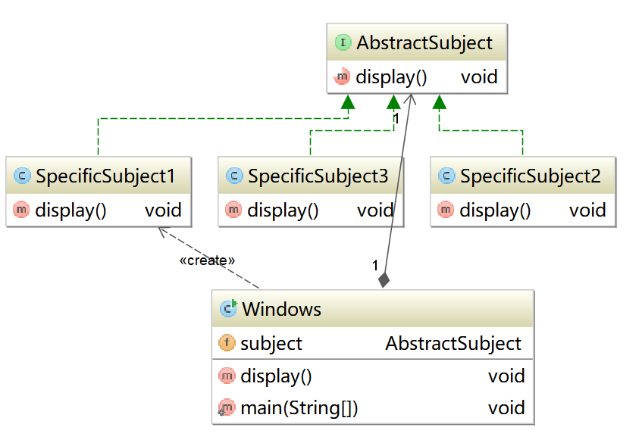
面向对象七大设计原则
开闭原则（Open Closed Principle，OCP）
软件实体应当对扩展开放，对修改关闭（Software entities should be open for extension，but closed for modification），这就是开闭原则的经典定义。

Slide 5
面向对象七大设计原则
里氏替换原则（Liskov Substitution Principle，LSP）
里氏替换原则主要阐述了有关继承的一些原则，也就是什么时候应该使用继承，什么时候不应该使用继承，以及其中蕴含的原理。里氏替换原是继承复用的基础，它反映了基类与子类之间的关系，是对开闭原则的补充，是对实现抽象化的具体步骤的规范。
里氏替换原则通俗来讲就是：子类可以扩展父类的功能，但不能改变父类原有的功能。也就是说：子类继承父类时，除添加新的方法完成新增功能外，尽量不要重写父类的方法。

Slide 6
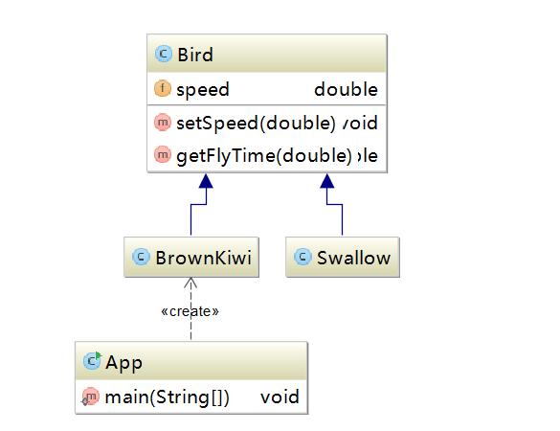
面向对象七大设计原则
里氏替换原则（Liskov Substitution Principle，LSP）
鸟一般都会飞行，如燕子的飞行速度大概是每小时 120 千米。但是新西兰的几维鸟由于翅膀退化无法飞行。

Slide 7
面向对象七大设计原则
依赖倒置原则（Dependence Inversion Principle，DIP）
其核心思想是：要面向接口编程，不要面向实现编程。
由于在软件设计中，细节具有多变性，而抽象层则相对稳定，因此以抽象为基础搭建起来的架构要比以细节为基础搭建起来的架构要稳定得多。这里的抽象指的是接口或者抽象类，而细节是指具体的实现类。

Slide 8
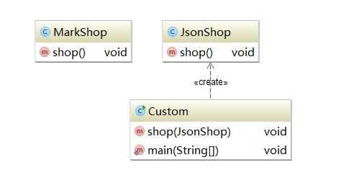
面向对象七大设计原则
依赖倒置原则（Dependence Inversion Principle，DIP）
设计软件反映“顾客类”和“商店类”。

Slide 9
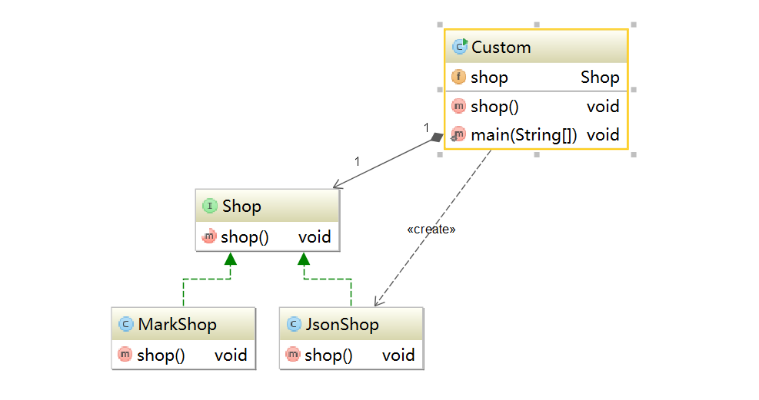
面向对象七大设计原则
依赖倒置原则（Dependence Inversion Principle，DIP）
设计软件反映“顾客类”和“商店类”。

Slide 10
面向对象七大设计原则
单一职责原则（Single Responsibility Principle，SRP）
该原则提出对象不应该承担太多职责。单一职责同样也适用于方法。一个方法应该尽可能做好一件事情。如果一个方法处理的事情太多，其颗粒度会变得很粗，不利于重用。
大学学生工作管理程序。
大学学生工作主要包括学生生活辅导和学生学业指导两个方面的工作，其中生活辅导主要包括班委建设、出勤统计、心理辅导、费用催缴、班级管理等工作，学业指导主要包括专业引导、学习辅导、科研指导、学习总结等工作。如果将这些工作交给一位老师负责显然不合理，正确的做 法是生活辅导由辅导员负责，学业指导由学业导师负责

Slide 11
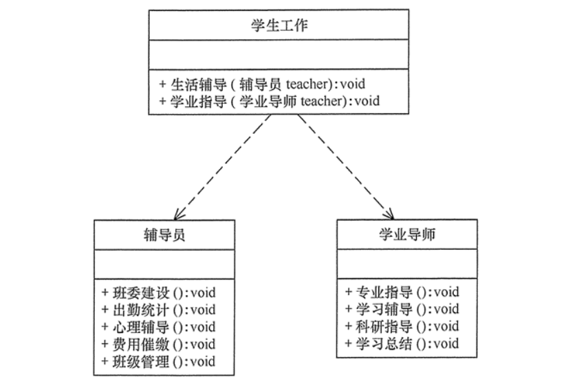
面向对象七大设计原则
单一职责原则（Single Responsibility Principle，SRP）

Slide 12
面向对象七大设计原则
接口隔离原则（Interface Segregation Principle，ISP）
要求程序员尽量将臃肿庞大的接口拆分成更小的和更具体的接口，让接口中只包含客户感兴趣的方法。
学生成绩管理程序
学生成绩管理程序一般包含插入成绩、删除成绩、修改成绩、计算总分、计算均分、
打印成绩信息、査询成绩信息等功能，如果将这些功能全部放到一个接口中显然不
太合理，正确的做法是将它们分别放在输入模块、统计模块和打印模块等 3 个模块中

Slide 13
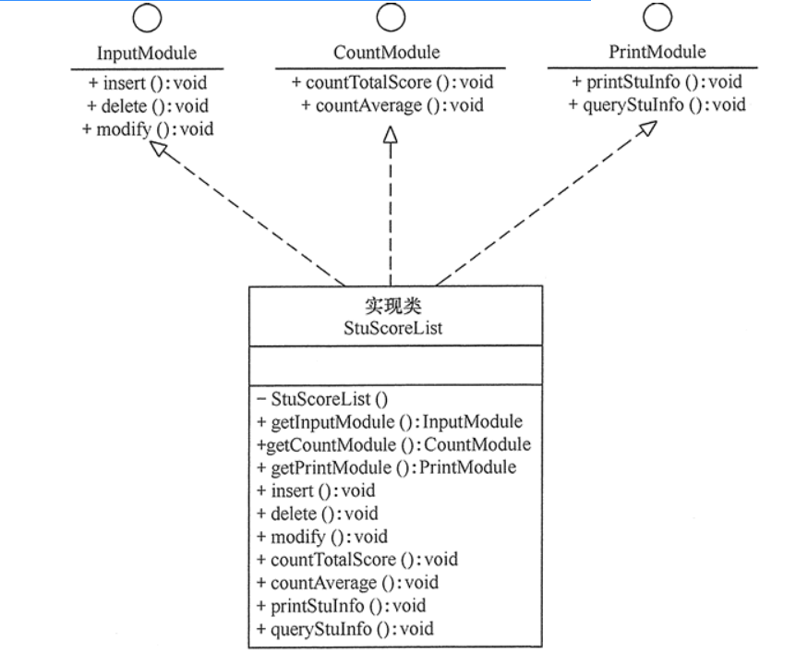
面向对象七大设计原则
接口隔离原则（Interface Segregation Principle，ISP）

Slide 14
面向对象七大设计原则
迪米特法则（Law of Demeter，LoD）
迪米特法则（Law of Demeter，LoD）又叫作最少知识原则（Least Knowledge Principle，LKP)
如果两个软件实体无须直接通信，那么就不应当发生直接的相互调用，可以通过第三方转发该调用。其目的是降低类之间的耦合度，提高模块的相对独立性。
明星与经纪人的关系实例
明星由于全身心投入艺术，所以许多日常事务由经纪人负责处理，如与粉丝的见面会，
与媒体公司的业务洽淡等。这里的经纪人是明星的朋友，而粉丝和媒体公司是陌生人，
所以适合使用迪米特法则

Slide 15
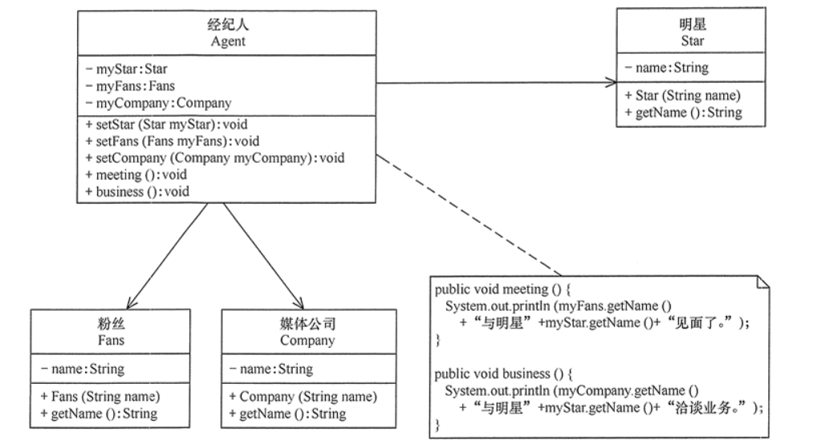
面向对象七大设计原则
迪米特法则（Law of Demeter，LoD）

Slide 16
面向对象七大设计原则
合成复用原则（Composite Reuse Principle，CRP）
合成复用原则（Composite Reuse Principle，CRP）又叫组合/聚合复用原则（Composition/Aggregate Reuse Principle，CARP）。它要求在软件复用时，要尽量先使用组合或者聚合等关联关系来实现，其次才考虑使用继承关系来实现。
如果要使用继承关系，则必须严格遵循里氏替换原则。合成复用原则同里氏替换原则相辅相成的，两者都是开闭原则的具体实现规范。
汽车分类管理程序
汽车按“动力源”划分可分为汽油汽车、电动汽车等；按“颜色”划分可分为
白色汽车、黑色汽车和红色汽车等。如果同时考虑这两种分类，其组合就很多。

Slide 17
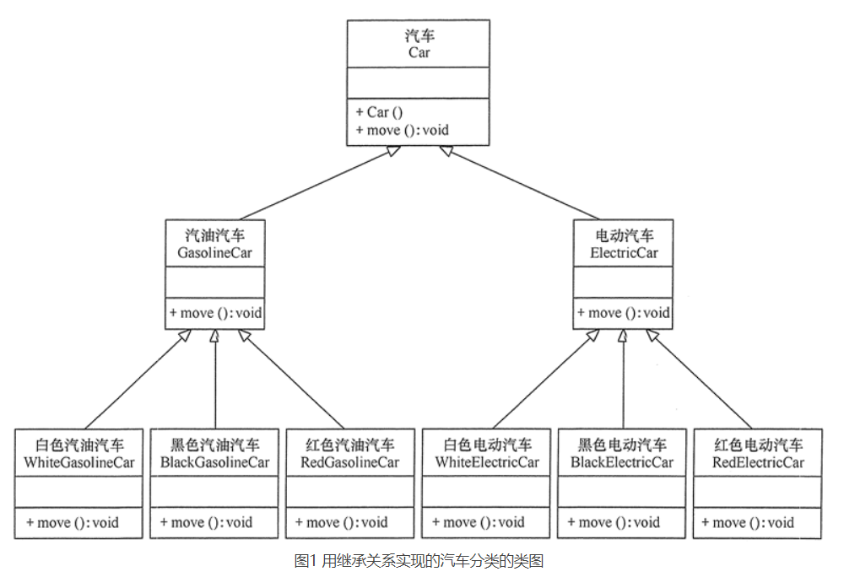
面向对象七大设计原则
合成复用原则（Composite Reuse Principle，CRP）

Slide 18
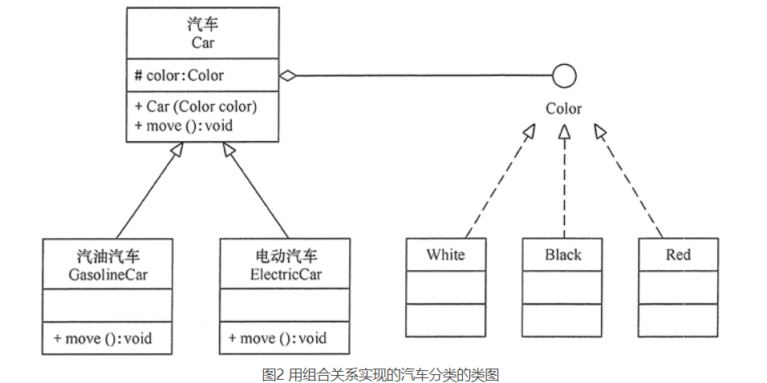
面向对象七大设计原则
合成复用原则（Composite Reuse Principle，CRP）

Slide 19
面向对象七大设计原则
七大设计原则总结
这 7 种设计原则是软件设计模式必须尽量遵循的原则，各种原则要求的侧重点不同。
开闭原则是总纲，它告诉我们要对扩展开放，对修改关闭；
里氏替换原则告诉我们不要破坏继承体系；
依赖倒置原则告诉我们要面向接口编程；
单一职责原则告诉我们实现类要职责单一；
接口隔离原则告诉我们在设计接口的时候要精简单一；
迪米特法则告诉我们要降低耦合度；
合成复用原则告诉我们要优先使用组合或者聚合关系复用，少用继承关系复用。

Slide 20
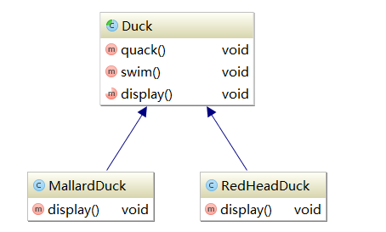
鸭子模型设计
所有的鸭子都会呱呱叫，都会游泳，外观显示不一样，抽象到接口。
不同的鸭子具体实现display()方法即可。但增加额外功能，例如fly()的时候，势必会修改源码，违背OCP原则。

Slide 21
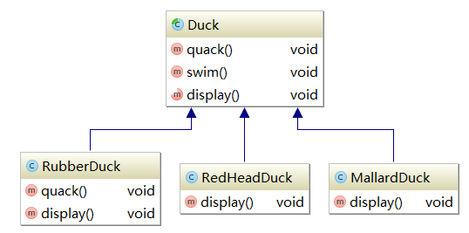
鸭子模型设计
增加橡皮鸭，但是橡皮鸭不会呱呱叫，它是吱吱叫，需要覆盖父类quack()方法。

Slide 22
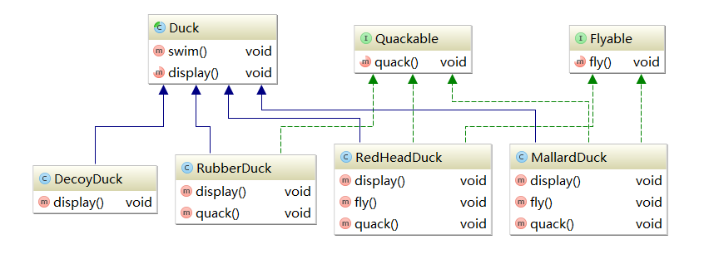
鸭子模型设计
下图中，抽象类Duck有一个抽象的display()方法，不同的鸭子的外观颜色是不一样的。因为诱饵鸭不能叫不能飞，飞和叫这个功能不是所有的鸭都具备的，所以抽离到接口设计。绿头鸭MallardDuck,红头鸭RedHeadDuck,橡皮鸭RubberDuck具体功能设计如下：
实际上，我们设计过程中，都是针对“个体”或“对象”进行设计，这样使得代码只能适用该个体，代码复用性非常差。代码不能很好的使用所有的对象。虽然解决“几个个体”的特殊性问题，但不能很好的解决通用性问题。

Slide 23
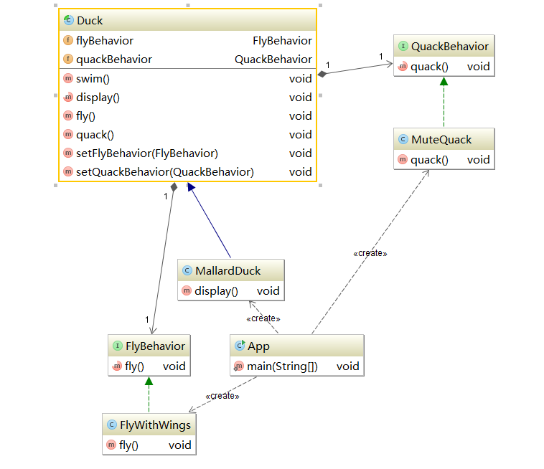
鸭子模型设计
动静分离，将动的代码开放出去，不写死在对象里面。

Slide 24
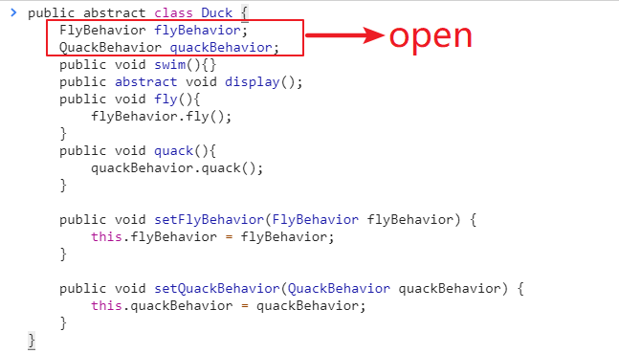
鸭子模型设计
上述就是利用到策略模式。
此模式让算法的变化独立于使用算法的客户。

Slide 25
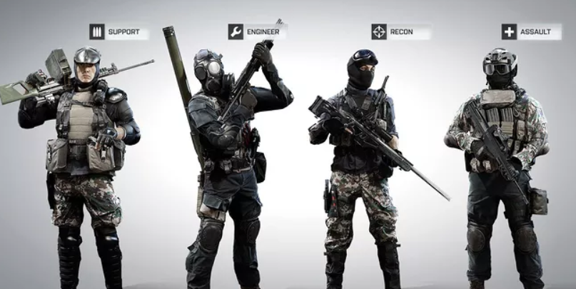
思考代码实现
士兵突击角色设计，支持自定义皮肤功能，支持自定义更换武器功能，实现该2大核心功能即可。

